Slide 1

COMITÉ CONSULTIVO 1: TALLER DIAGNÓSTICO Y PRIORIZACIÓN
Consultoría sobre productividad del uso del agua, la eficiencia en el tratamiento de aguas residuales y reúso del agua en Colombia
Duración: Junio (2017)-Enero (2018)
Septiembre 15 de 2017

Slide 2
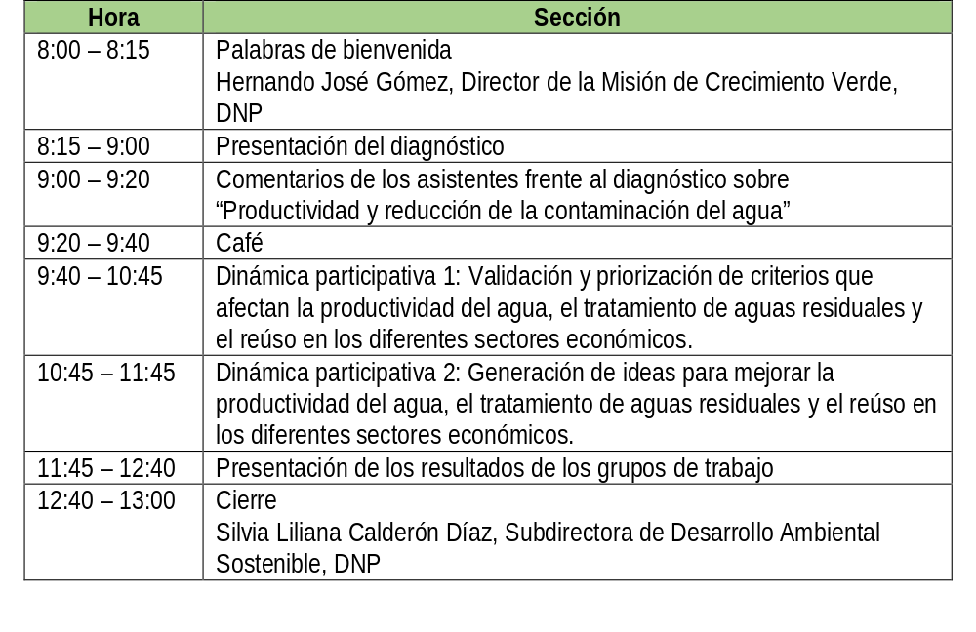
COMITÉ CONSULTIVO 1: TALLER DIAGNÓSTICO Y PRIORIZACIÓN
AGENDA

Slide 3

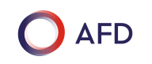


Slide 4
CONTENIDO
1. OBJETIVOS DEL ESTUDIO
2. ALCANCES DEL ESTUDIO
3. RESULTADOS DEL DIAGNÓSTICO

Slide 5
OBJETIVOS DEL ESTUDIO
OBJETIVO GENERAL:
Identificar y proponer lineamientos y recomendaciones para mejorar la productividad del agua y la eficiencia en el tratamiento de aguas residuales y en el reúso del agua en Colombia, a partir de la consolidación de un diagnóstico en la materia, para ser considerado en la formulación de la política de Crecimiento Verde de largo plazo.
OBJETIVOS ESPECÍFICOS:
Identificar las causas y los factores determinantes que inciden en la productividad del uso del agua y las
medidas de política para mejorarla al 2030 .
Identificar las causas y los factores determinantes que inciden en la eficiencia y cobertura del tratamiento
de aguas residuales y las medidas de política para mejorarlas al 2030.
Identificar el potencial, los factores determinantes y las regiones estratégicas para el reúso del agua y las
medidas de política para su implementación al 2030.
Definir acciones y recomendaciones a nivel sectorial y regional mediante una hoja de ruta para cada sector.

Slide 6
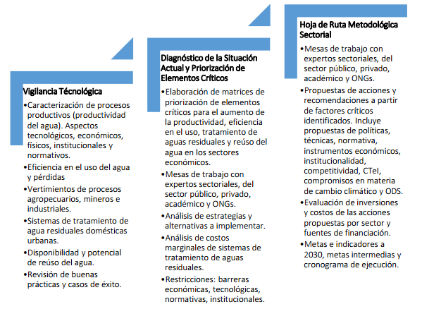
ALCANCES

Slide 7
RESULTADOS DEL DIAGNÓSTICO

Slide 8
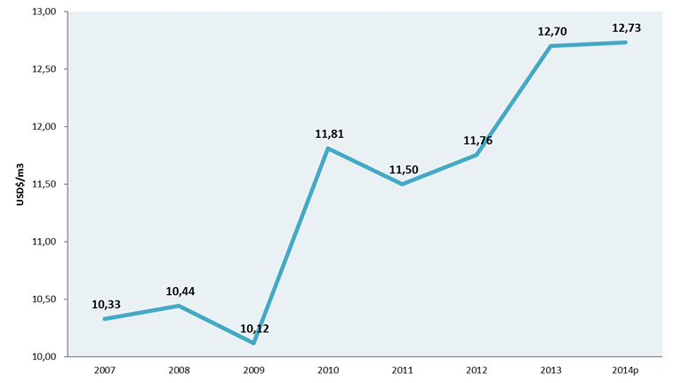
PRODUCTIVIDAD DEL AGUA EN COLOMBIA
Productividad hídrica por grandes ramas económicas a nivel nacional
Productividad hídrica 2007-2014
Año | Extracción (Millones de m³) | Agua recibida de otras unidades económicas (Millones de m³) | Agua suministrada a otras unidades económicas (Millones de m³) | Retornos del agua de las unidades económicas al medio ambiente (Millones de m³) | Valor agregado (Miles de millones de pesos a precios constantes) | Productividad Hídrica (VA/m³)
2007 | 23.355,2 | 2.742,5 | 3.680,7 | 19.255,5 | 97.952,0 | 30.983,1
2008 | 24.286,2 | 2.710,9 | 3.657,4 | 20.202,8 | 98.259,0 | 31.324,0
2009 | 24.751,1 | 2.685,2 | 3.429,1 | 20.842,9 | 96.061,0 | 30.357,9
2010 | 24.338,1 | 2.444,0 | 3.333,4 | 20.692,4 | 97.680,0 | 35.438,9
2011 | 25.659,9 | 2.456,6 | 3.017,0 | 22.163,0 | 101.302,0 | 34.497,9
2012 | 25.480,7 | 2.448,9 | 2.977,4 | 22.047,8 | 102.434,0 | 35.268,5
2013 | 24.854,7 | 2.321,9 | 2.930,2 | 21.482,4 | 105.340,0 | 38.110,6
2014 | 25.590,3 | 2.333,8 | 2.913,4 | 22.202,8 | 107.269,0 | 38.202,9
Pesos generados en el valor agregado de las grandes ramas por metro cúbico usado en la economía:
Agricultura, ganadería, silvicultura, caza y pesca
Industrias manufactureras
Suministro de electricidad, gas y agua
Fuente: DANE, Dirección de Síntesis y Cuentas Nacionales

Slide 9
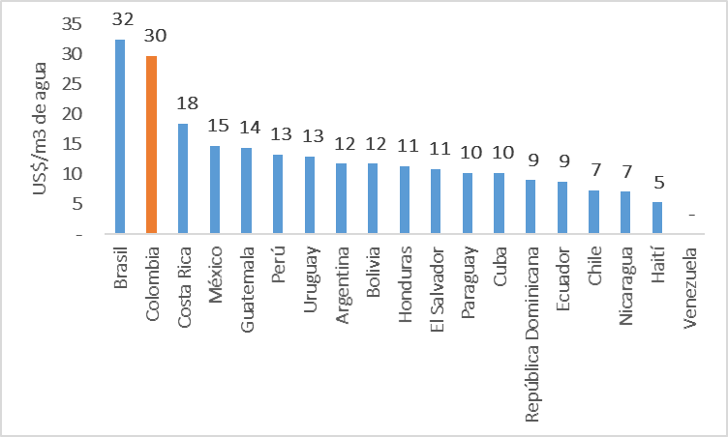
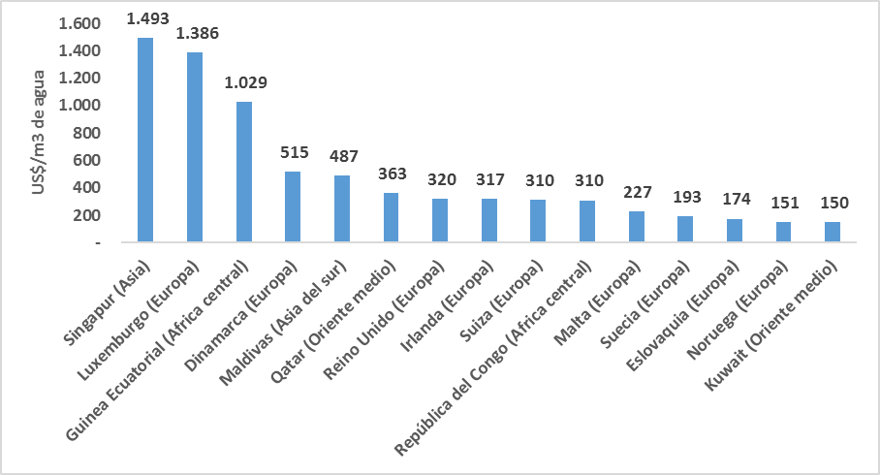
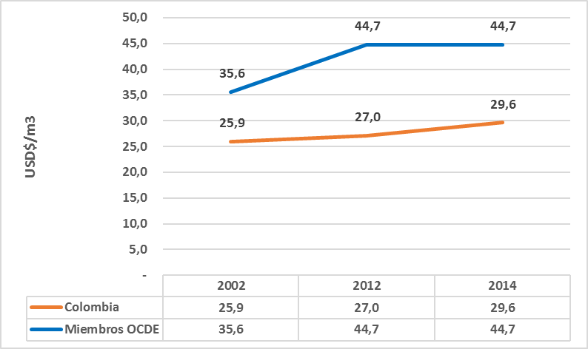
PRODUCTIVIDAD DEL AGUA EN COLOMBIA
Productividad del agua a nivel mundial, total (PIB en USD$ constantes del año 2014 por metro cúbico de extracción total de agua) en algunos países de ALC. Fuente: Elaboración propia a partir de datos del Banco Mundial
Productividad del agua a nivel mundial, total (PIB en USD$ constantes del año 2014 por metro cúbico de extracción total de agua), en los países con mayor indicador. Fuente: Elaboración propia a partir de datos del Banco Mundial
Productividad del agua a nivel mundial, total (PIB en USD$ constantes del año 2014 por metro cúbico de extracción total de agua) Colombia vs OCDE. Fuente: Elaboración propia a partir de datos del Banco Mundial

Slide 10
SECTOR AGRÍCOLA: PRIORIZACIÓN DE CULTIVOS
Criterios de priorización
Criterio | Observación
Uso del agua - cantidad | Consumo del 84% del agua en riego
Rentabilidad económica | Demanda internacional e interna Generación de empleos Economía familiar
Mercados internacionales Agua Virtual | Principales productos de exportación Flujo de agua virtual en 2012: 11.182 millones de m³
Presión Territorial | Área sembrada a escala nacional Presión sobre el territorio y el recurso hídrico
Cultivos priorizados
Arroz
Banano
Caña de azúcar
Flores
Maíz
Palma de aceite
Papa
Pastos de corte
Pastos de forraje
Plátano

Slide 11
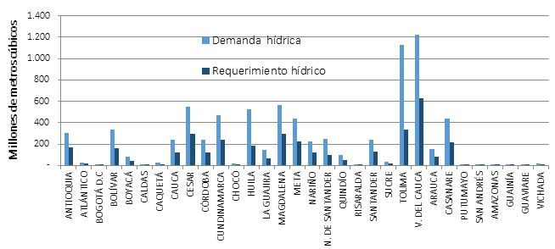
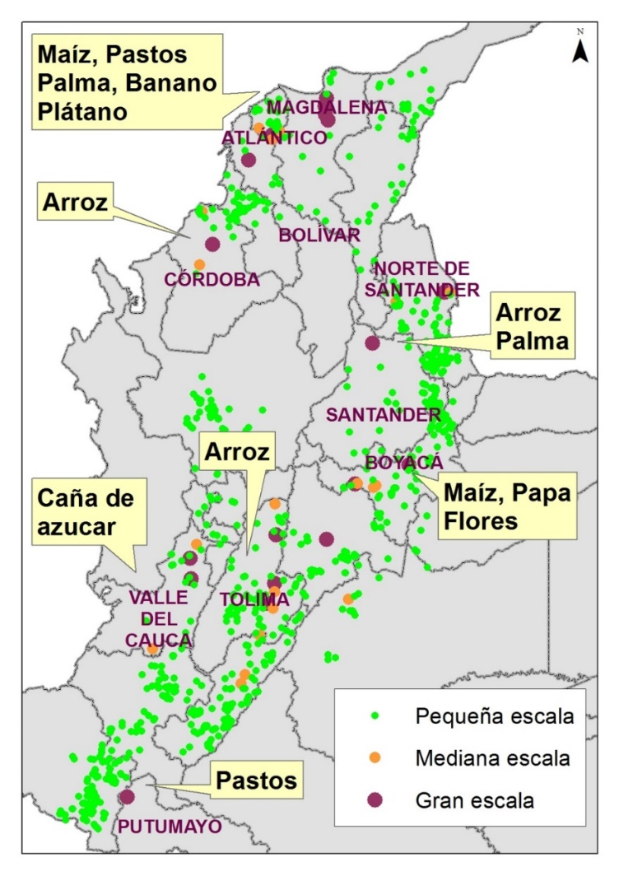
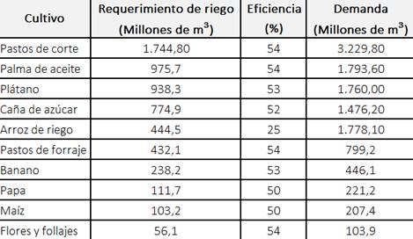
EFICIENCIA EN EL USO DEL AGUA PARA LOS CULTIVOS PRIORIZADOS
La eficiencia en los sistemas de riego es baja, este es un aspecto a considerar para mejorar la productividad del agua en el sector

Slide 12
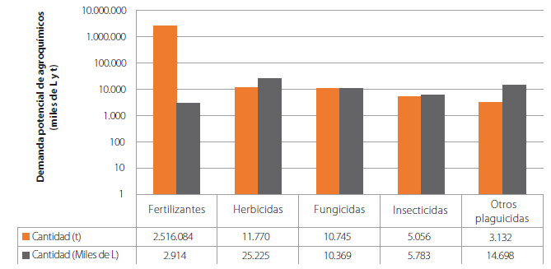
FACTORES QUE INCIDEN EN LOS VERTIMIENTOS DE AGUAS RESIDUALES PARA LOS CULTIVOS PRIORIZADOS
Vertimientos difusos con alto contenido de nutrientes (Nitrógeno, fósforo, potasio) Eutrofización
Ámbito | Factor
Tecnológico | Uso de fertilizantes y plaguicidas Técnicas de aplicación de agroquímicos Falta de estudios sobre requerimientos del cultivo Dificultad de identificar las fuentes contaminantes por ser vertimientos difusos
Económico | Tasas retributivas
Político
Ambiental | Clima y relieve local Propiedades del suelo
Social | Disposición inadecuada de contenedores de agroquímicos Capacitación de productores
Demanda de agroquímicos por parte del sector agrícola en Colombia para el año 2012
Fuente: (IDEAM, 2015)
Proponer estrategias para controlar y reducir los vertimientos difusos en el sector

Slide 13
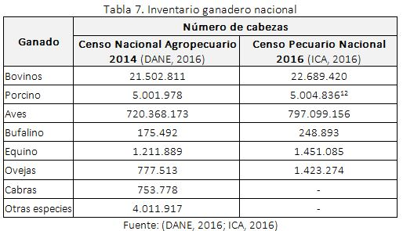
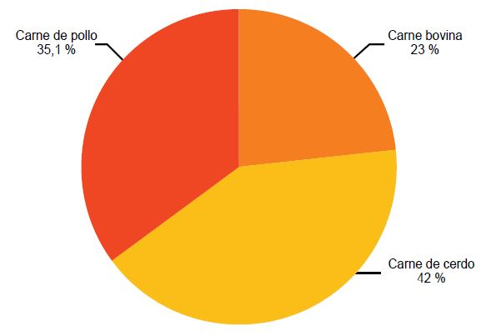

SECTOR PECUARIO: PRIORIZACIÓN DE LOS TIPOS DE GANADERÍA
Producción
de carne a escala mundial
(DANE, 2012)
Inventario en Colombia (DANE, 2012)
Económica
Bovinos: 53% del PIB pecuario (DANE, 2011)
Porcinos: bajos costos de producción - mercado constante (PORCICOL, 2014)
Avícola: segundo lugar dentro de las actividades agropecuarias en Colombia (SIOC, 2016)
13%
Importancia Territorial (UPRA, 2014)

Slide 14
MÓDULO DE USO DEL AGUA PARA LOS TIPOS DE GANADO PRIORIZADOS
Demanda pecuaria
consumo vital animal
Consumo agua de servicio
Es necesario determinar estas dotaciones de acuerdo a las condiciones climáticas de Colombia, adicionalmente definir módulos según las restricciones hídricas en el territorio
Animal | Grupo de edad | Agua de servicios (litros/animal/día)
 |  | Industrial | Pastoreo
Ganado vacuno de carne | Terneros jóvenes | 2 | 0
 | Adultos | 11 | 5
Ganado vacuno de leche | Terneras | 0 | 0
 | Vaquillas | 1,1 | 4
 | Vacas de leche | 22 | 5
Cerdos | Lechones | 5 | 0
 | Adultos | 50 | 25
 | En lactación | 125 | 25
Pollos de asar | Pollitos x100 | 1 | 1
 | Adultos x100 | 9 | 9
Gallinas ponedoras | Pollitas x100 | 1 | 1
 | Gallinas en posturas x100 | 15 | 15
Especies | Condición fisiológica | Peso medio | Temperatura del aire (ºC)
 |  | Kg | Necesidad de agua (litros/animal/día)
Bovino | Sistema pastoral africano – lactancia – 2 litros leche/día | 200 | 21,8 | 25 | 28,7
 | Razas grandes – vacas secas – 279 días de gestación | 680 | 44,1 | 73,2 | 102,3
 | Razas grandes – mitad lactancia – 35 litros leche/día | 680 | 102,8 | 114,8 | 126,8
Aves | Pollo de asar adulto (100 animales) |  | 17,7 | 33,1 | 62
 | Ponedoras (100 animales) |  | 13,2 | 25,8 | 50,5
Cerdos | Lactantes – ganancia de peso diaria del cerdo 200g | 175 | 17,2 | 28,3 | 46,7
(FAO, 2006)
(FAO, 2006)

Slide 15
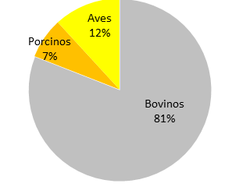
EFICIENCIA EN EL USO DEL AGUA PARA LAS ACTIVIDADES PRIORIZADAS EN EL SECTOR PECUARIO
Consumo de agua para aves y cerdos, 2016
Consumo de agua vital inventario pecuario 2016:
726 millones de metros cúbicos
Consumo vital
137,4 millones de m3
Consumo en servicios
0,355 millones de m3
El consumo de agua vital por los bovinos es mayor a las otras especies. No se pudo estimar el agua de consumo en servicios, debido a que no se cuenta con el número exacto de bovinos en producción intensiva.
El consumo de agua en servicios, es significativamente más crítico, para el sector porcícola que para el avícola.

Slide 16
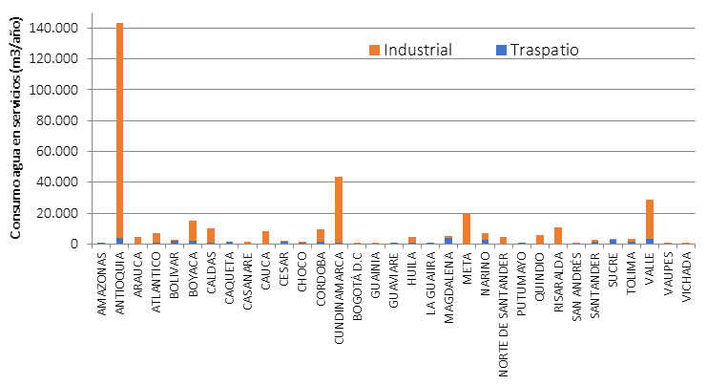
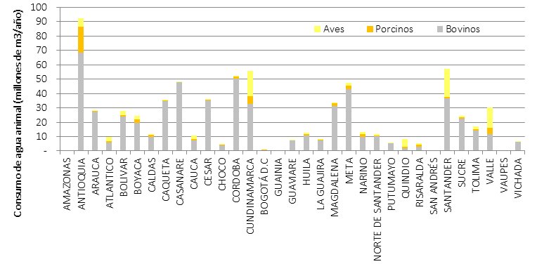

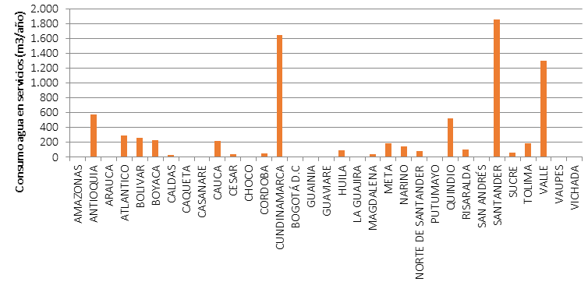

EFICIENCIA EN EL USO DEL AGUA PARA LAS ACTIVIDADES PRIORIZADAS EN EL SECTOR PECUARIO
Consumo de agua en servicios, 2016
Consumo de agua vital inventario pecuario 2016
En términos territoriales, priorizar intervenciones en los departamentos de Antioquia, Cundinamarca, Santander y Valle del Cauca

Slide 17
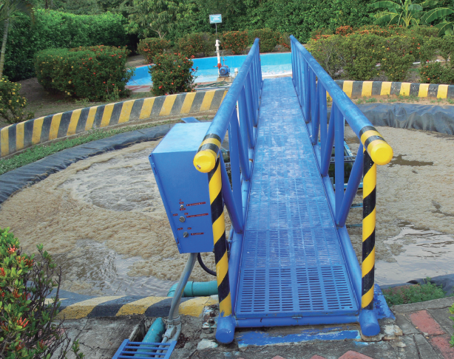
FACTORES QUE INCIDEN EN LOS VERTIMIENTOS DE AGUAS RESIDUALES PARA LA ACTIVIDADES PRIORIZADAS
Vertimientos con alto contenido de nutrientes (fósforo y nitrógeno), materia orgánica, residuos de medicamentos, patógenos, entre otros
Ámbito | Factor
Tecnológico | Uso ineficiente del agua en operaciones de lavado Pérdidas originadas en filtraciones de las instalaciones de almacenamiento Uso de medicamentos, como antimicrobianos y hormonas Técnicas de manejo de estiércol Falta de sistemas de tratamiento de AR Capacidad técnica de monitoreo
Económico | Tasas retributivas Potencial económico de residuos como estiércol (biogás, fertilizante)
Político | Normatividad vigente
Ambiental | Clima y relieve Propiedades del suelo
Social | Tipo de producción: intensiva o extensiva Capacitación de productores
Aguas residuales generadas en granja avícola
Fuente: (FENAVI, 2014)
Implementación de sistemas para el uso eficiente del agua y de STAR diseñados para las características físico químicas de las aguas residuales generadas en este sector

Slide 18
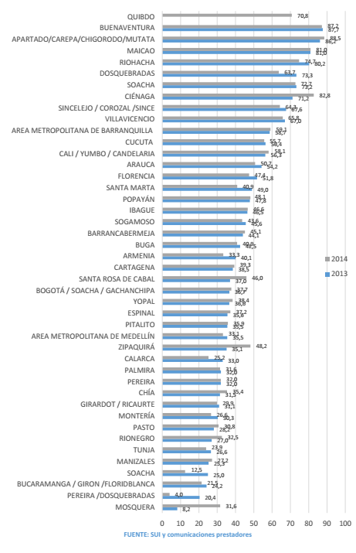
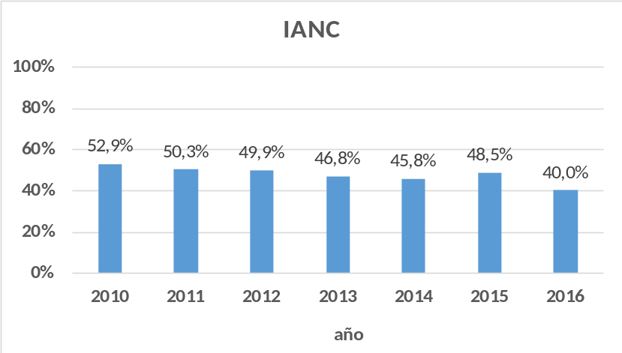
EFICIENCIA EN EL USO DEL AGUA EN EL SECTOR AGUA POTABLE Y SANEAMIENTO BÁSICO
Índice de agua no contabilizada
IANC
IANC = AP – AF
Fuente: datos del SUI
Generar mecanismos normativos, económicos y tecnológicos para reducir las pérdidas en los sistemas de potabilización, en especial en aquellos municipios que superan el 80% en pérdidas

Slide 19
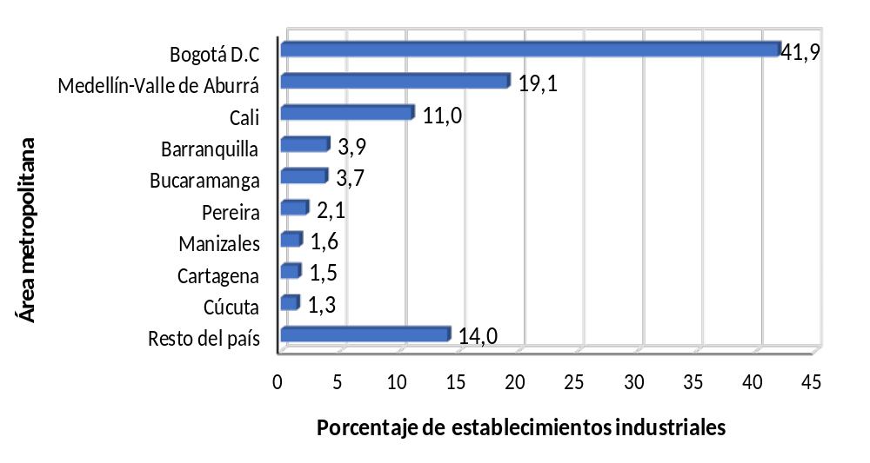
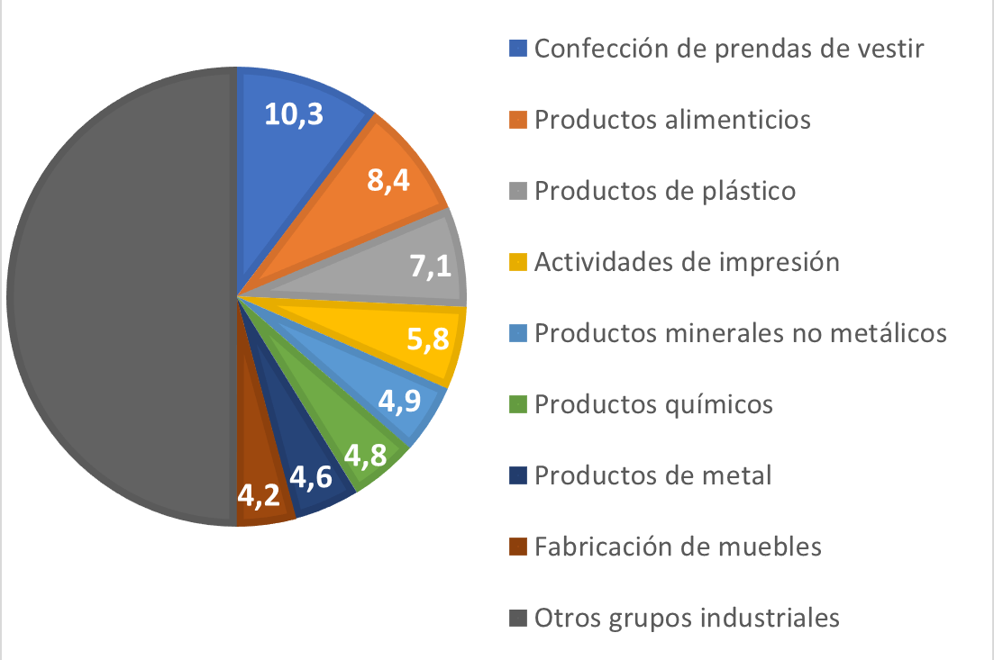
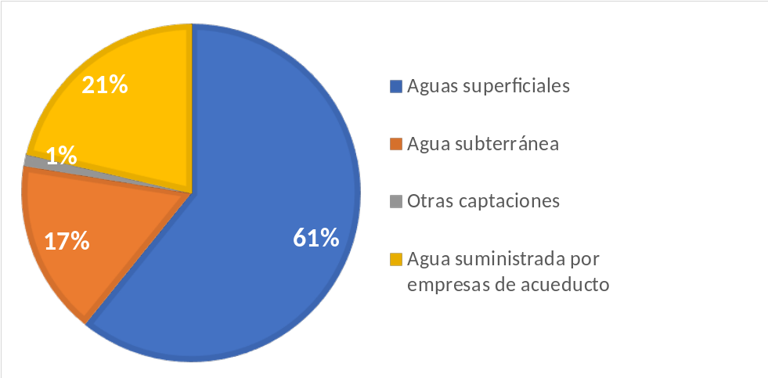
CARACTERIZACIÓN DEL SECTOR INDUSTRIAL MANUFACTURERO
Grupos industriales con mayor número de establecimientos en Colombia (>54%)
fuentes de abastecimiento (captación) usadas por los establecimientos industriales
Representa menos del 1% del agua distribuida en los acueductos del país

Slide 20
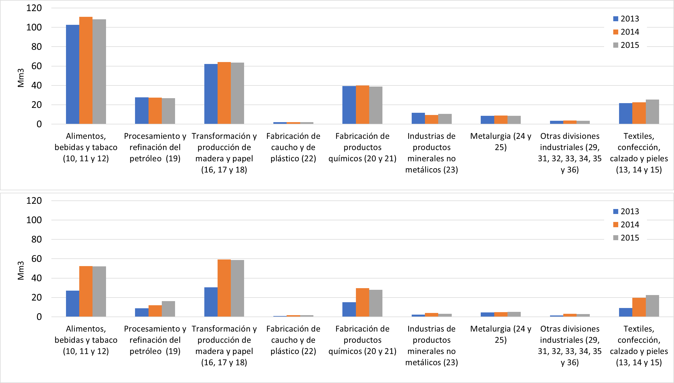
USO DEL AGUA EN EL SECTOR INDUSTRIAL MANUFACTURERO
Volumen total de agua por sector, según grupos de divisiones industriales
CAPTADA
Priorizar acciones para las actividades CIIU 10, 11 y 12 ya que son las de mayor demanda de agua
VERTIDA

Slide 21
EFICIENCIA EN EL USO DEL AGUA Y EN LA REMOCIÓN DE CARGA CONTAMINANTE EN EL SECTOR INDUSTRIAL MANUFACTURERO
Priorización de clases industriales de acuerdo a eficiencia en el uso del agua y la generación de cargas contaminantes
CIIU | Eficiencia % | Descripción de la clase industrial según CIIU Rev. 4 A.C. 2015
1071 | 30,8 | Elaboración y refinación de azúcar ++ **
2012 | 37,7 | Fabricación de abonos y compuestos inorgánicos nitrogenados **
1702 | 38,1 | Fabricación de papel y cartón ondulado (corrugado); fabricación de envases, empaques y de embalajes de papel y cartón. ++
2029 | 40,5 | Fabricación de otros productos químicos n.c.p. **
1103 | 42,8 | Producción de malta, elaboración de cervezas y otras bebidas malteadas **
1030 | 45,0 | Elaboración de aceites y grasas de origen vegetal y animal **
1311 | 67,3 | Preparación e hilatura de fibras textiles **
1511 | 69,7 | Curtido y recurtido de cueros; recurtido y teñido de pieles **
1312 | 73,0 | Tejeduría de productos textiles **
2910 | 74,8 | Fabricación de vehículos automotores y sus motores ++
** | Clases industriales que generan mayor carga contaminante por materia orgánica e inorgánica (DBO y DQO), nutrientes (NT y PT) o grasas y aceites
++ | Clases industriales que generan mayor carga contaminante por metales pesados (cadmio, zinc, cobre, cromo, mercurio y plomo)
La actividad 1071 – Elaboración y refinación de azúcar tiene baja eficiencia en cuanto al uso del agua y sus vertimientos están conformados por sustancias orgánicas, inorgánicas, nutrientes, grasas y aceites y metales pesados

Slide 22
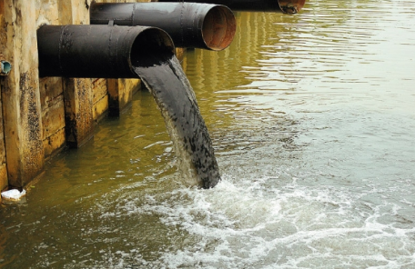
FACTORES QUE INCIDEN EN LOS VERTIMIENTOS DE AGUAS RESIDUALES EN EL SECTOR INDUSTRIAL MANUFACTURERO
Vertimientos con concentraciones y diversidad de contaminantes, alta concentración de contaminantes, presencia de compuestos tóxicos, persistentes y bioacumulables, color, altas temperaturas, entre otros Requieren diversos tipos de tratamiento
Ámbito | Factor
Tecnológico | Procesos de fabricación Insumos y materias primas utilizadas Modo de operación Tamaño de la planta Ciclo de operación Sistemas de recirculación y reúso Mantenimiento de equipos e instalaciones Sistemas de tratamiento de AR Recirculación de agua Capacidad técnica de monitoreo
Económico | Tasas retributivas
Político | Normatividad vigente
Social | Capacitación de operadores y empleados
Aguas residuales generadas en la industria
Fuente: http://www.revistaialimentos.com
Incentivar el uso de STAR que se adapten a las características de las aguas residuales generadas por las diferentes actividades industriales

Slide 23
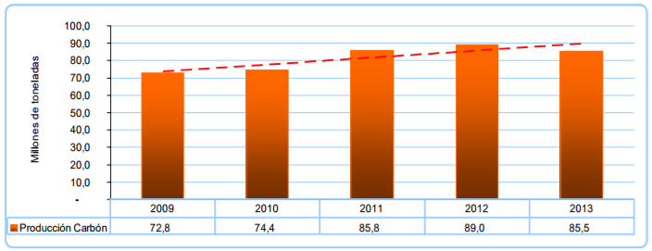
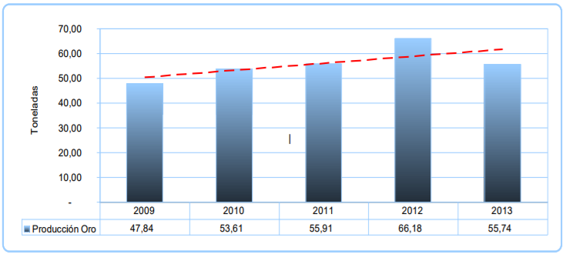
SECTOR MINERO: PRIORIZACIÓN DE MINERALES
Relevancia de la minería de oro y carbón en Colombia
Producción de oro (kilogramos)
Departamento | Producción
Caldas | 1.597,8
Nariño | 2.374,7
Cauca | 3.166,9
Bolívar | 4.124,7
Chocó | 24.435,0
Antioquia | 27.450,7
Producción de carbón (toneladas)
Departamento | Producción
Cundinamarca | 1.700.301
Norte de Santander | 2.367.224
Boyacá | 2.624.244
La Guajira | 35.092.698
Cesar | 38.127.537
Principales fuentes de información: UPME, MinMinas y el IDEAM
Criterios de priorización
Distribución espacial
Importancia económica
Relación con el recurso hídrico
Temas reputacionales
Disponibilidad de información

Slide 24
EFICIENCIA EN EL USO DEL AGUA PARA LOS MINERALES PRIORIZADOS
Eficiencia minería de oro y carbón
Departamento | Eficiencia | Departamento | Eficiencia
Antioquia | 56,6% | Chocó | 100,0%
 | 28,9% |  | 100,0%
 | 10,7% |  | 100,0%
 | 95,8% |  | 100,0%
Bolívar | 54,9% |  | 100,0%
 | 54,7% |  | 100,0%
 | 71,4% | Caldas | 52,7%
 | 95,6% |  | 40,3%
Cauca | 83,3% |  | 86,0%
 | 90,3% |  | 59,9%
 | 33,9% |  | 96,3%
 | 47,0% |  | 89,7%
 | 60,2%
Caracterización del proceso minero (UPME, 2015)
Oro: proceso de mayor uso de agua: Clasificación 96%
Carbón: proceso de mayor uso de agua: supresión del polvo 60% (cielo abierto)
Departamento | Eficiencia
Cundinamarca | 86,1%
 | 72,7%
UPME, 2015 y 2016
Mejorar el reporte y confiabilidad de la información del sector para determinar estándares de eficiencia por distrito minero e identificar con mayor certeza el impacto generado por esta actividad

Slide 25
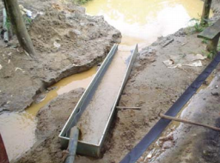
FACTORES QUE INCIDEN EN LOS VERTIMIENTOS DE AGUAS RESIDUALES GENERADOS POR LOS MINERALES PRIORIZADOS
Vertimientos con contenidos de sólidos suspendidos y metales pesados.
Ámbito | Factor
Tecnológico | Uso de metales pesados (mercurio) Remoción de suelos y material vegetal Tipo de explotación Tecnologías de explotación y beneficio Sistemas de tratamiento de AR Capacidad técnica de monitoreo
Económico | Tasas retributivas
Político | Normatividad vigente
Social | Capacitación Prácticas culturales
Programas de acompañamiento permanente en la adopción de procesos de Producción Más Limpia y STAR. Los vertimientos son el principal aspecto a abordar en el sector minero

Slide 26
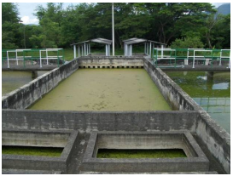
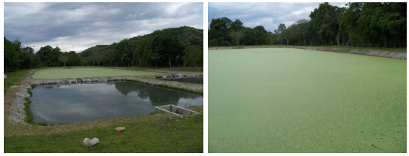
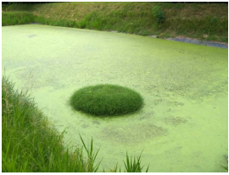
FACTORES QUE INFLUYEN EN LA
EFICIENCIA DE LAS PLANTAS DE TRATAMIENTO DE AGUA RESIDUAL
Ámbito | Factor
Tecnológico | Desconocimiento en el proceso de arranque de las PTAR Capacitación de los operarios de las plantas Procesos de tratamiento poco eficientes para el tipo de agua a tratar Sistemas de tratamiento obsoletos
Económico | Capacidad económica y operativa
Político | Normatividad vigente. Por ejemplo: Decreto 2667/2012, Resolución 631/2015
Promover la implementación de STAR de última generación acordes a los criterios de calidad definidos en la Resolución 631 de 2015 que representen altas eficiencias en la remoción de contaminantes
Sistemas de tratamiento de agua residual.
Fotos: Equipo técnico CTA

Slide 27
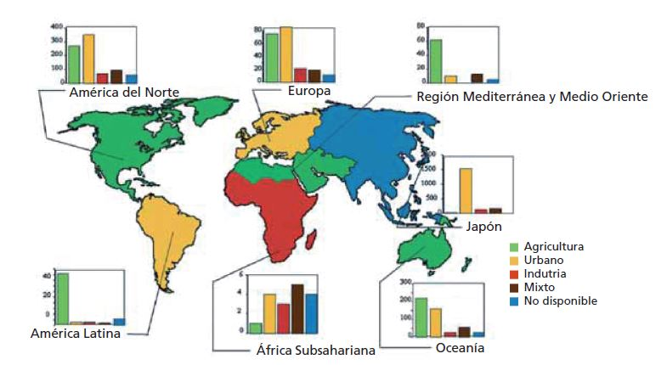
CONTEXTO GENERAL DEL REÚSO DE AGUA A NIVEL
INTERNACIONAL Y EN COLOMBIA
Referentes internacionales UNESCO, AIDIS, EPA
Resolución 1207 de 2014
Agua de reúso para uso agrícola: | Agua de reúso para uso Industrial:
Pastos y forrajes para consumo animal Cultivos no alimenticios Cultivos de Fibras y derivados Cultivos obtención de biocombustibles Cultivos Forestales Cultivos alimenticios de uso no directo para humanos y animales, sometidos a procesos físicos o químicos, con cumplimiento de la norma sanitaria y agrícola competente Áreas verdes, ornato y mantenimiento Jardines en áreas no domiciliarias | Intercambio de calor en torres de enfriamiento y calderas Descarga de aparatos sanitarios Limpieza mecánica de vías Riego de vías para el control de material particulado Sistemas de redes contraincendio.
La Resolución no permite el reúso de agua en el sector doméstico y pecuario, no se proponen incentivos y dificulta el proceso de reúso al definir que el usuario receptor es el encargado de su tratamiento

Slide 28
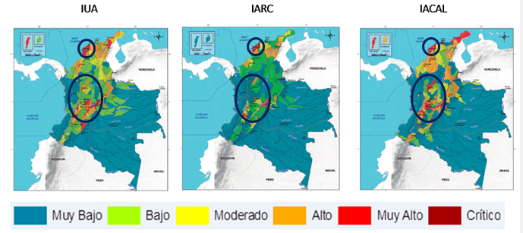
INDICADORES HIDRICOS Y SU RELACIÓN CON LAS ACTIVIDADES ECONÓMICAS
Relación de la oferta y la demanda hídrica
Vertimientos
SZH en categoría Muy Alto y Crítico para los indicadores IUA, IARC y IACAL
Subzona Hidrográfica | Ciudad | Agrícola | Industrial | Minero
Arroyos directos al Caribe | Cartagena | X
Canal del Dique margen derecho
Río Bogotá | Bogotá | X | X | X
Ríos Lilí, Meléndez y Cañaveralejo | Cali | X | X | X
Directos al Bajo Magdalena entre Calamar y desembocadura al mar Caribe (mi) | Barranquilla | X | X
Ciénaga Mayorquín
Se presentan restricciones hídricas para el desarrollo de actividades agrícola, industrial y minera, en SZH donde están ciudades como Bogotá, Cali, Barranquilla y Cartagena

